Slide 1
АА дерево
Галиев Булат 11-908

Slide 2
Представляет собой сбалансированное бинарное дерево с более простым алгоритмом, представленным Арне Андерсоном в 1993г. однако алгоритм балансировки в прочих алгоритмах построения бинарного дерева остается довольно громоздким.
История

Slide 3
Структура
Узлы дерева представлены псевдо-узлами, содержащими 1 или 2 узла, как узлы в 2-3 дереве. Дуги между элементами псевдо-узла горизонтальные, дуги между псевдо-узлами – вертикальные. Чтобы сохранять сбалансированность в процессе обновления дерева используется уровень, отражающий вертикальную высоту узла.

Slide 4
Убедитесь, что горизонтальна только та дуга, что ведёт вправо
Данное правило значительно упрощает процесс построения дерева
По этому принципу узлы объединяются в псевдо-узлы
В последующем более двух подряд идущих узла будут разбиты операцией дробления(split)

Slide 5
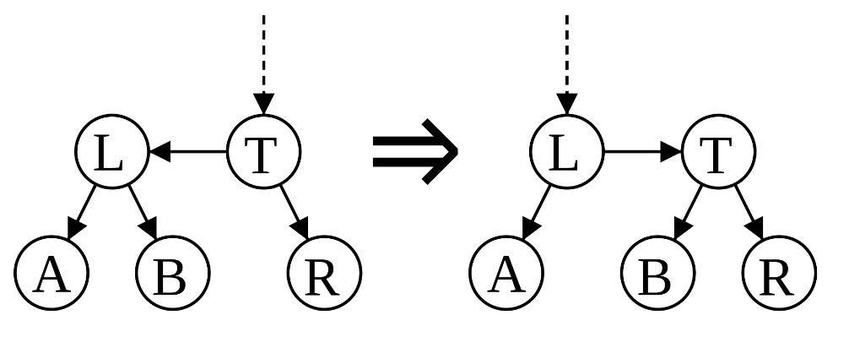
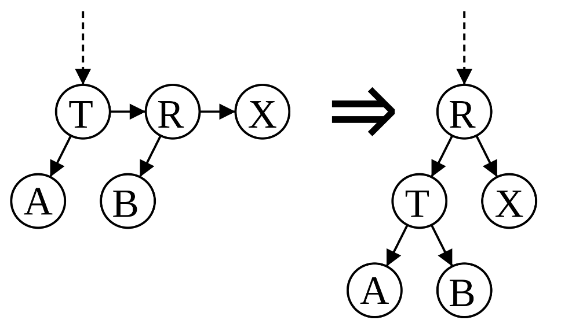
Далее об операциях балансировки
Перекос (skew): убирает горизонтальные дуги, ведущие влево: осуществляется разворот вправо (right rotation).
Дробление (split): при размере псевдо-узла, превышающем 2, увеличивается уровень каждого второго узла. Осуществляется путем разворота влево (left rotation)

Slide 6
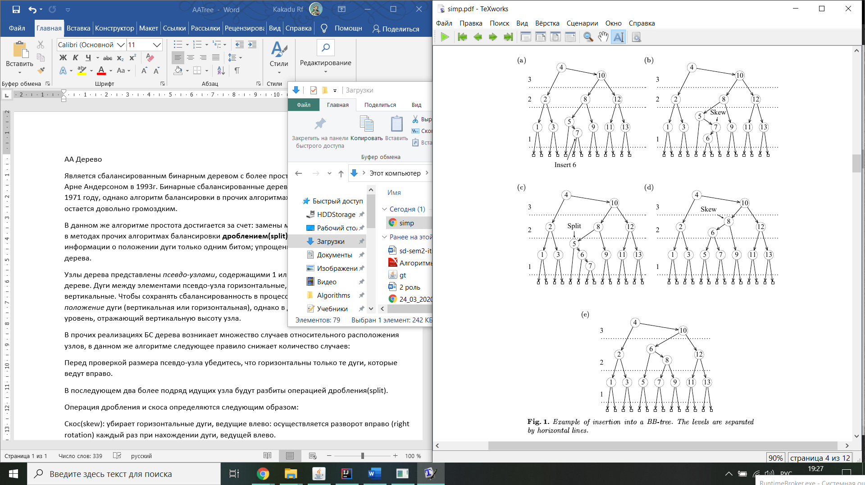
Операция добавления
Операция добавления:
спускаемся до 1 уровня
На уровне 1 добавляется узел
На всем пути от нового узла к корню дерева выполняется перекос и дробление, гарантирующие соблюдения правила, указанного выше
Первый пункт списка
Второй пункт списка
Третий пункт списка

Slide 7
Немного промежуточных утверждений
Наследник (successor) – узел, полученный при одном шаге вправо и всех последующих шагах влево.
Предшественник (predecessor)– узел, полученный при одном шаге влево и всех последующих шагах вправо.
(При нахождении наследника или предшественника узла, мы находим ближайший по значению элемент к элементу в данном узле, поэтому операции замены данного элемента на этот элемент наследника или предшественника взаимозаменяемы при отсутствии правого или левого ребра у узла)

Slide 8
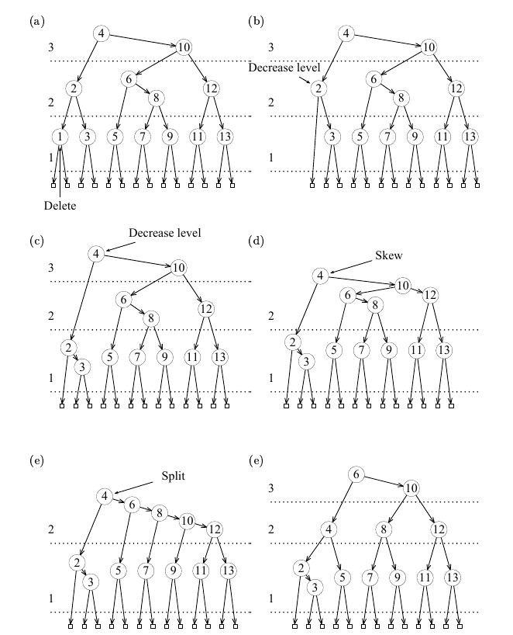
Операция удаления
Если узел имеет правого потомка, то находим его наследника и приравниваем элемент в узле к элементу в наследника и переходим к шагу 3, продолжая поиск по дереву пока не найдем элемент наследника
Если узел имеет левого потомка, то находим его предшественника и приравниваем элемент в узле к элементу в предшественнике и переходим к шагу 3, продолжая поиск по дереву пока не найдем предшественника
Когда у узла не останется потомков – удаляем узел
Если потомок узла на два уровня ниже данного узла, то уменьшаем уровень всего псевдо-узла на 1
Осуществляем перекос, перекос у правого потомка и перекос у его правого потомка при каждом шаге алгоритма
Осуществляем дробление и дробление у правого потомка при каждом шаге алгоритма

Slide 9
Задача
Дано: n элементов и далее на вход принимается элемент x.
Найти: два элемента, пограничных данному элементу (a, b: a <x, x <b), причем a и b – ближайшие к данному элементу значения среди всех n чисел.
Для решения данной задачу мы построим дерево, содержащее все n элементов, поскольку число неизвестно заранее, далее, поскольку мы выяснили ранее, что ближайшие к элементу числа – его предшественник и наследник (a и b соответственно), мы можем вычислить эти числа
Возможны 4 варианта расположения x:
x будет иметь и правого и левого потомка, тогда находим его наследника и предшественника .
x не будет иметь правого или левого потомка, значит находим соответственно его предшественника или наследника и узел, предшественником или наследником для которого он является
x не будет иметь и правого и левого потомка, тогда узел, наследником которого он является и узел, предшественником для которого он является.
x не будет представлен в дереве, тогда находим ближайший к нему элемент, проходя по дереву и, если возможно, находим узел, предшественником или наследником для которого он является (в зависимости от найденного элемента)
Временная сложность данного алгоритма - O(log(n));

Slide 10
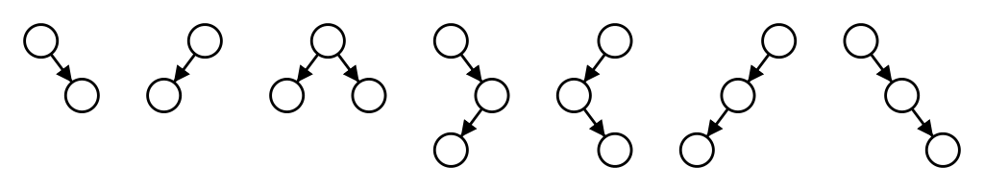
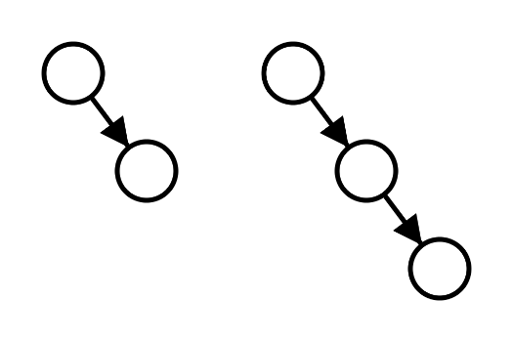
Сохранение структуры красно-черного дерева:
Поскольку на АА дерево наложены дополнительные ограничения , то в красно-черном дереве, аналогичном нашему АА дереву красные вершины будут только правыми наследниками черных вершин того же уровня, таким образом будут выполнятся все свойства красно-черного дерева:
Из сказанного выше, узел может быть красным и черным и имеет 2 потомков (при отсутствии оных – ссылок на null)
Корень черный, т.к. не является наследником другого узла
Все листья черные, т.к. по факту имеют уровень 0 и не является наследником другого узла того же уровня
Оба потомка красного узла – черные, т.к. либо являются листьями, либо являются первыми узлами псевдо-узла, а значит - не является наследником другого узла того же уровня
Любой простой путь от узла-предка до листового узла-потомка содержит одинаковое число чёрных узлов, т.к. каждый псевдо-узел имеет ровно 1 черный узел, а путь от любого псевдо-узла до любого листа содержит (уровень узла) вертикальных дуг, что соответствует количеству черных вершин.
Структура красно-черного дерева сохраняется при балансировке, т.к. 7 различных вариантов расположения вершин сводятся к 2:

Slide 11

Доказательство временной сложности К-Ч дерева(часть 1)
В красно-черном дереве с черной высотой hb количество внутренних вершин не менее $2^{hb(x)−1}$− 1.
[
Докажем по индукции по обычной высоте h(x), что поддерево любого узла x с черной высотой hb(x) содержит не менее $2^{hb(x)−1}$− 1 внутренних узлов. Здесь h(x) — кратчайшее расстояние от вершины x до какого-то из листьев, hb(x) - число чёрных вершин на пути из x в лист, аналогично уровню в АА дереве.
База индукции:
Если высота узла x равна 1, то x — это лист, hb(x)=1, $2^{hb(x)−1}$– 1 = 0
Переход:
Так как любая внутренняя вершина (вершина, у которой высота положительна) имеет двух потомков, то применим предположение индукции к ним — их высоты на единицу меньше высоты x. Тогда черные высоты детей могут быть hb(x) или hb(x)− 1 — если потомок красный или черный соответственно.
Тогда по предположению индукции в каждом из поддеревьев не менее $2^{hb(x)−2}$-1 вершин. Тогда всего в поддереве не менее 2⋅( $2^{hb(x)−1}$−1) + 1=, $2^{hb(x)−1}$−1 вершин (+1— мы учли еще саму вершину x).
Переход доказан. Теперь, если мы рассмотрим корень всего дерева в качестве x, то получится, что всего вершин в дереве не менее $2^{hb(x)−1}$−1.
Следовательно, утверждение верно и для всего дерева.
]

Slide 12

Доказательство временной сложности К-Ч дерева(часть 2)
Красно-чёрное дерево с N ключами имеет высоту h=O(logN).
[
Рассмотрим красно-чёрное дерево с высотой h. Так как у красной вершины чёрные дети (по свойству 3) количество красных вершин не больше h/2. Тогда чёрных вершин не меньше, чем h/2−1
По доказанной лемме, для количества внутренних вершин в дереве N выполняется неравенство:
N⩾$2^{h/2}$−1
Прологарифмировав неравенство, имеем:
log(N+1) ⩾ h/2
2log(N+1) ⩾ h/2
h⩽2log(N+1)
]
Поскольку АА дерево является разновидностью красно-черного дерева, то операции нахождения элемента, добавления и удаления выполняются за О(log(n))
Операции нахождения наследника или предшественника за O(h) = O(log(n))
Перекос, дроблениеи уменьшение уровня (decrease level) выполняются за O(C)
(Временная сложность указана в худшем случае)

Slide 13
Графики зависимости времени вставки

Slide 14
Выводы
Плюсы:
АА дерево - одно из самых простых в реализации
Также в силу простоты реализации простое в освоении
Минусы:
В данной реализации – больший расход памяти из-за хранения уровня каждого узла (байт на каждый узел)
Большее количество разворотов(rotation), чем в красно-черном дереве.

